Slide 1
চারপীর আউলিয়া অনলাইন মাদরাসায়
সবাইকে স্বাগতম

Slide 2
পরিচিতি
পাঠ পরিচিতি
শিক্ষক পরিচিতি
মনির আহমদ
সহকারী শিক্ষক
বখতিয়ার পাড়া চারপীর আউলিয়া আলিম মাদ্রাসা।
আনোয়ারা,চট্টগ্রাম।
বিষয়: বাংলা ১ম পত্র
শ্রেণি: ৮ম

Slide 3
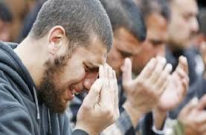
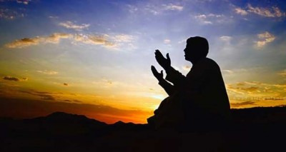
চলো আমরা কিছু ছবি দেখে নেইঃ

Slide 4
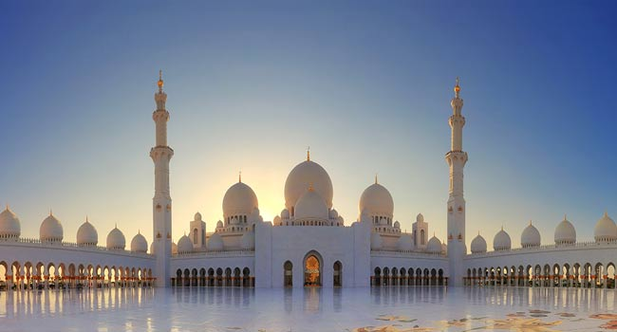
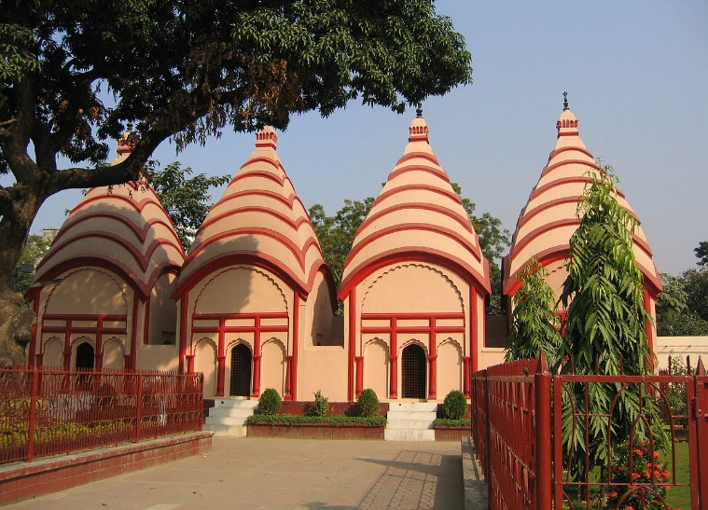
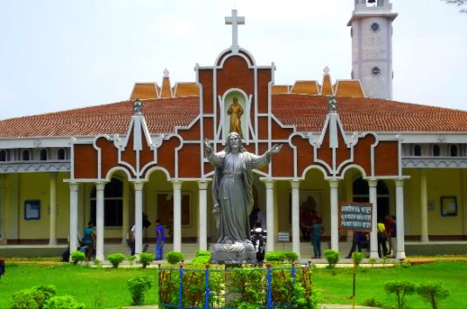
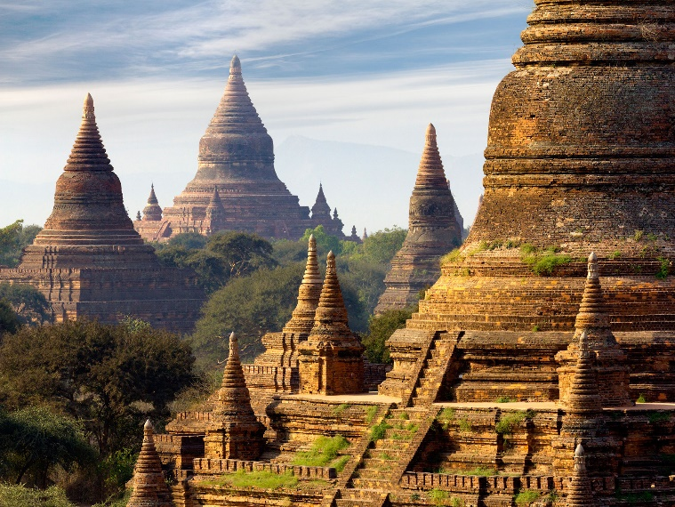
বিভিন্ন ধর্মের মানুষের উপাসনালয়

Slide 5
প্রার্থনা
কায়কোবাদ

Slide 6
শিখনফলঃ
কবি পরিচিতি বলতে পারবে।
নতুন শব্দের অর্থ বলতে পারবে।
কবিতাটি পাঠ করে স্রষ্টার মহিমা সম্পর্কে বলতে পারবে।
শিক্ষার্থীদের মনে ধর্মবোধ জাগ্রত হবে এবং স্রষ্টার কাছে কিভাবে আত্মসমর্পণ করতে হয় তা ব্যাখ্যা করতে পারবে।

Slide 7
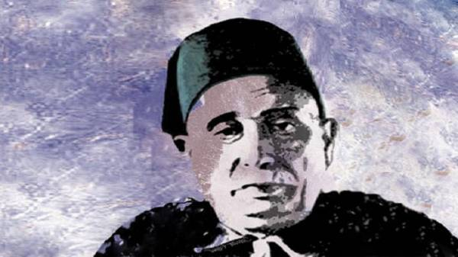
কবি পরিচিতি

Slide 8
জন্মঃ মহাকবি কায়কোবাদ ১৮৫৭ সালে ঢাকা জেলার নবাবগঞ্জ থানার অধীনে আগলা-পূর্বপাড়া গ্রামে জন্ম গ্রহণ করেন। তাঁর আসল নাম মুহাম্মদ কাজেম আল কুরায়শী। শিক্ষাজীবনঃ কায়কোবাদ সেন্ট গ্রেগরি স্কুলে অধ্যয়ন করেন। প্রবেশিকা পর্যন্ত লেখাপড়া করেন। চাকরিজীবনঃ তিনি পোস্টমাস্টারের চাকরি নিয়ে তার স্থানীয় গ্রামে অবসর গ্রহণের আগ পর্যন্ত কাজ করেছেন। উল্লেখযোগ্য গ্রন্থঃ তাঁর রচিত “মহাশ্মশান” বিখ্যাত কাব্য। এছাড়াও তিনি “বিরহ বিলাপ”, “কুসুম কানন”, “অশ্রুমালা”, “শিবমন্দির”, “অমিয়ধারা”, “অশ্রুমালা” প্রভৃতি গ্রন্থ রচনা করেন। মৃত্যুঃ ১৯৫১ সালে তিনি মৃত্যু বরন করেন।

Slide 9
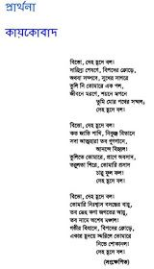
আদর্শ পাঠ

Slide 10
একক কাজঃ
১।মহাকবি কায়কোবাদ কতসালে কোথায় জন্মগ্রহন করেন?
২। কায়কোবাদ রচিত দুটি গ্রন্থের নাম বল।

Slide 11
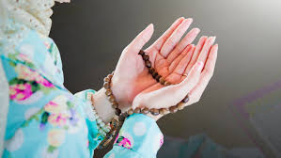
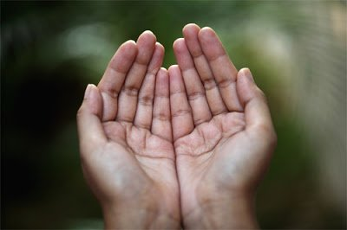
শব্দার্থ
প্রার্থনা
মুনাজাত,আবেদন।
বিভু, স্রষ্টা।
বিভো
শূন্য হাতে।
রিক্ত করে

Slide 12
কোল।
ক্রোড়
পল
নিমেষ ।
অন্তহীন।
অশেষ

Slide 13
বিষাদ
দুঃখবোধ, বিষণ্নতা।
স্মরণ করলে ।
স্মরিলে
প্রসাদ
অনুগ্রহ।

Slide 14
মনে
হৃদে
বল
জোর
স্তুতি
প্রশংসা

Slide 15
শোকানল
শোকরূপ অনল। যে শোক হৃদয়কে দগ্ধ করে।
বাগান
নিকুঞ্জ

Slide 16
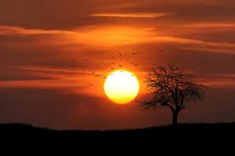
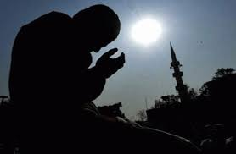
বিভো, দেহ হৃদে বল!
না জানি ভকতি, নাহি জানি স্তুতি,
কি দিয়া করবি, তোমার আরতি
আমি নিঃস্বম্বল।

Slide 17
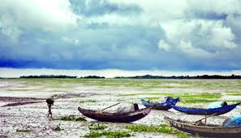
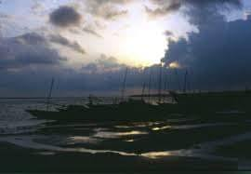
তোমার দুয়ারে আজি রিক্ত করে
দাঁড়ায়েছি প্রভো, সঁপিতে তোমারে
শুধু আঁখি জল,
দেহ হৃদে বল!

Slide 18
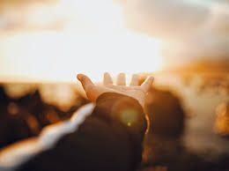
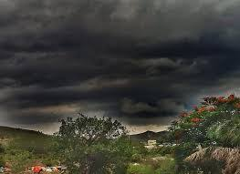
বিভো, দেহ, হৃদে বল!
দারিদ্র্য পেষনে, বিপদের ক্রোড়ে,
অথবা সম্পদে, সুখের সাগরে
ভুলিনি তোমারে এক পল,

Slide 19
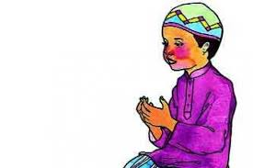
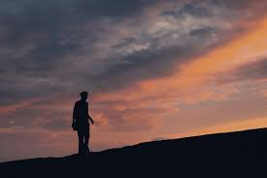
জীবনে মরণে, শয়নে স্বপনে
তুমি মোর পথের সম্বল;
দেহ হৃদে বল!
বিভো, দেহ, হৃদে বল!

Slide 20
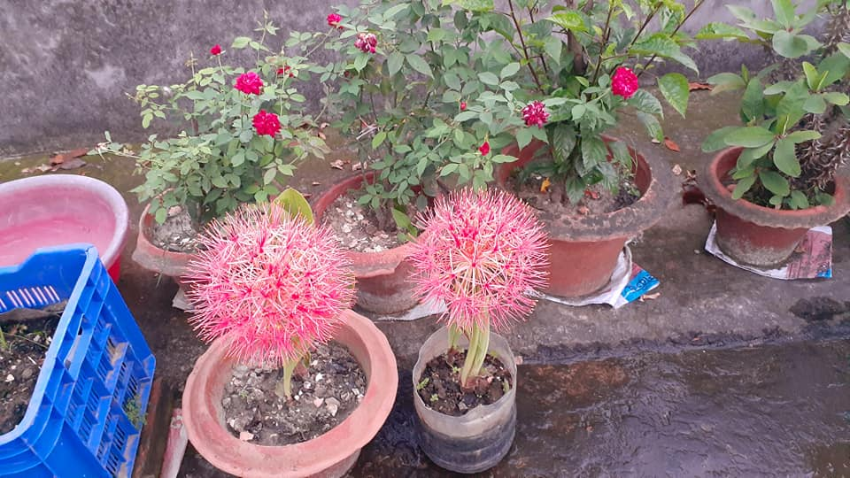
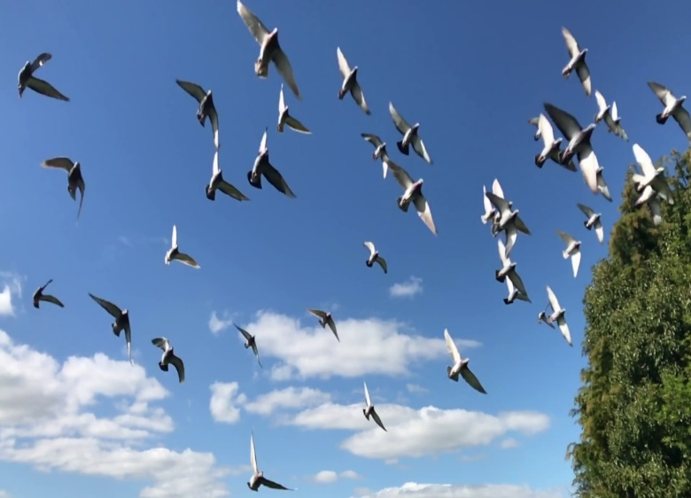
কত জাতি পাখি, নিকুঞ্জ বিতানে
সদা আত্নাহারা তব গুনগানে,
আনন্দে বিহ্বল !
ভুলিতে তোমারে, প্রাণে অবসাদ,

Slide 21
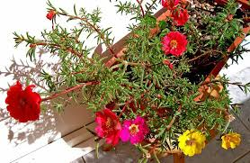
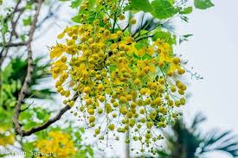
তরুলতা শিরে, তোমারি প্রসাদ
চারু ফুল ফল!
দেহ হৃদে বল!
বিভো, দেহ হৃদে বল!

Slide 22
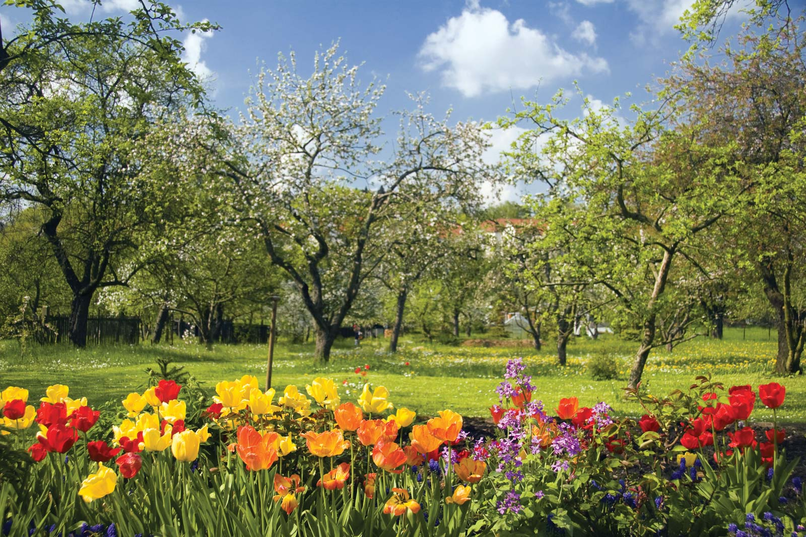
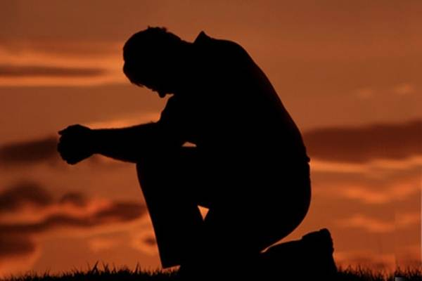
তোমারিই নিঃশ্বাস বসন্তের বায়ু,
তবু স্নেহ কথা জগতের আয়ু,
তব নাম অশেষ মঙ্গল!
গভীর বিষাদে, বিপদের ক্রোড়ে,

Slide 23
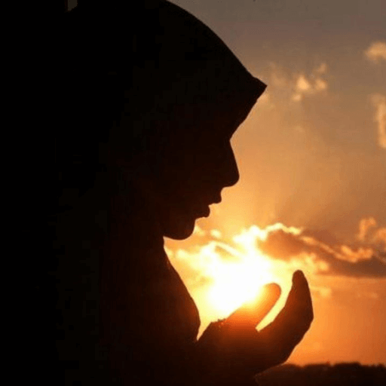
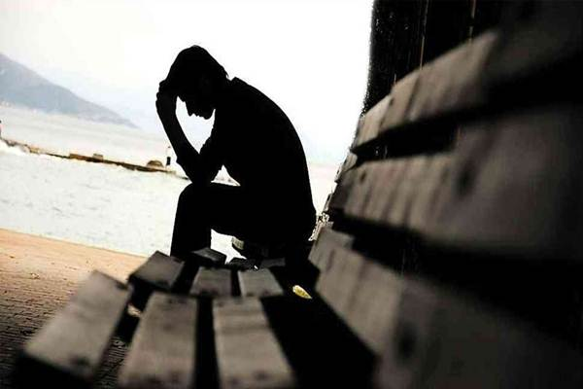
একাগ্র হৃদে স্মরিলে তোমারে
নিভে শোকানল!
দেহ হৃদে বল!

Slide 24
পাঠ পরিচিতি
প্রার্থনা কবিতাটি কবির “অশ্রুমালা” কাব্যগ্রন্থ থেকে সংকলিত।
কবি এই কবিতায় অপার মহিমার কথা বর্ণনা করে স্রষ্টার উদ্দেশ্যে প্রার্থনা জানিয়েছেন।
কবি ভক্তি বা প্রশংসা করতে না জেনেও কেবল চোখের জ্বলে নিজেকে নিবেদন করেন।
স্রষ্টার অফুরন্ত দয়ায় জগতের সবকিছু চলছে। তাঁর কাছে সকলে সাহায্য প্রার্থনা করে। তাঁর অপার করুনা লাভ করেই বিশ্ব সংসারে প্রতিটি জীব ও উদ্ভিদ প্রাণ ধারন করে বেচে আছে। তাঁর দয়া ছাড়া আমরা এক মুহুর্ত চলতে পারি না। আমরা রিক্ত হস্তে প্ররম ভক্তি ভরে তাঁর কাছে প্রার্থনা জানাই; হে প্রভু, আমাদের দেহে ও হৃদয়ে শক্তি দাও।

Slide 25
১. কবি নিজেকে নিঃস্ব বলেছেন কেন? বুঝিয়ে লেখ। ২.কবির মতে শোকানল কিভাবে দূর হয়? ব্যাখ্যা কর।
বাড়ির কাজ

